Slide 1


Sistema de Seguridad Domiciliaria
JOSE LUIS APOLO
ERIK TORRES

Slide 2

Introducción
El presente trabajo describe el estudio y análisis para la implementación de un Sistema de Seguridad Domiciliaria que integre sistemas embebidos y cámaras Web de bajo costo operadas remotamente con un sistema de control diseñado en LabVIEW 8.5. que permita el uso de Sistemas Gestores de Base de Datos para llevar un control sistemático y concurrente del entorno de manera local o remota mediante la creación de un acceso Web.

Slide 3
Objetivos
Implementar un sistema de seguridad que cumpla con los requerimientos básicos de seguridad para todo tipo de usuarios.
Desarrollar sistemas escalables que permitan su integración en cualquier entorno.
Posicionar en el mercado una nueva y novedosa herramienta de monitoreo y prevención que incorpore la planeación estratégica y el criterio de costo-efectividad con el uso de dispositivos de seguridad ya existentes.

Slide 4


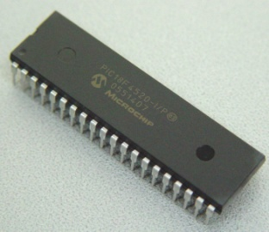

Estrategia Implementada
El sistema de seguridad fundamenta su desarrollo e implementación en tres puntos:
Monitoreo y Administración local o remota mediante LabView
Sistema de control de sensores mediante PIC18F4520
Base de Datos generada en MySQL

Slide 5
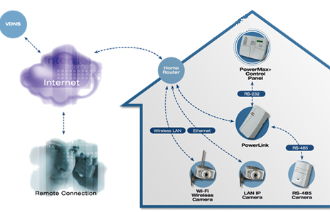
Alcance del Proyecto
El Sistema de Seguridad Domiciliaria busca brindar al usuario una herramienta sencilla y accesible con un alto grado de respuesta ante amenazas reales en entornos variados.
El sistema se centra en:
  Seguridad en puertas y ventanas.
  Seguridad interna mediante sensores de movimiento.
  Generación de alarmas.
  Monitoreo interior domiciliario a través de cámaras de seguridad.
  Simulación de presencia (encendido automático y manual de luces).
  Monitoreo domiciliario a través de un equipo remoto mediante Internet.

Slide 6

Limitaciones del Proyecto
El sistema requiere que el usuario se encuentre siempre pendiente de la pantalla del sistema para notar cualquier evento ocurrido en el mismo.
El sistema de seguridad limita el numero de sensores, ya que el exceso puede desestabilizar el sistema.
Ancha de banda de conexión a Internet.
La resolución y tipo de cámaras empleadas en el sistema.

Slide 7
Estudio de la Realidad Actual
En el mercado, existe una amplia oferta de productos relacionados con seguridad domiciliaria dentro de los cuales podemos identificar cuatro áreas específicas de funciones y servicios que realizan todo sistema de seguridad, y estas son:
Alarmas de Intrusión.
Alarmas Técnicas (detectores de humo, sistemas de respaldo por falta de suministro eléctrico, etc.).
Alarmas Personal (SOS y Asistencia Inmediata).
Video Vigilancia.
Los sistemas de seguridad existentes poseen los siguientes sistemas:
Sistema conectado a CRA
Sistema de Monitorización Personal

Slide 8
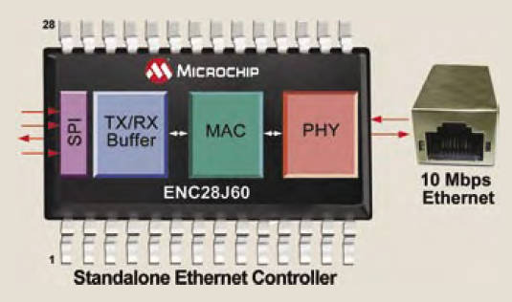
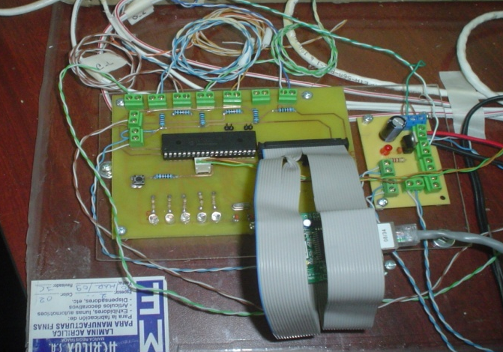
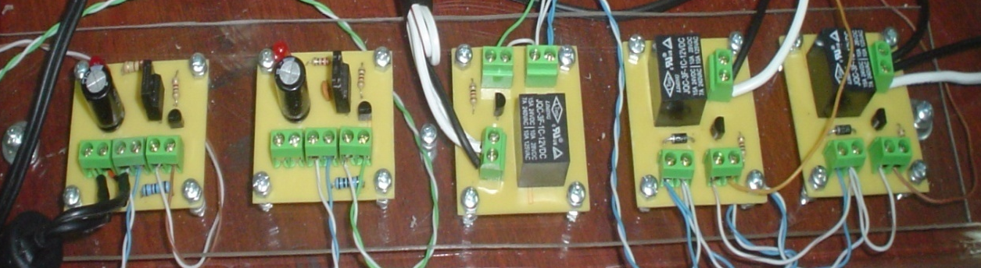
CARACTERÍSTICAS DEL SISTEMA
Módulo de Comunicación ET-MINI ENC28J60 que opere como enlace
Sistema de Control y Conmutación de Sensores y Actuadores

Slide 9
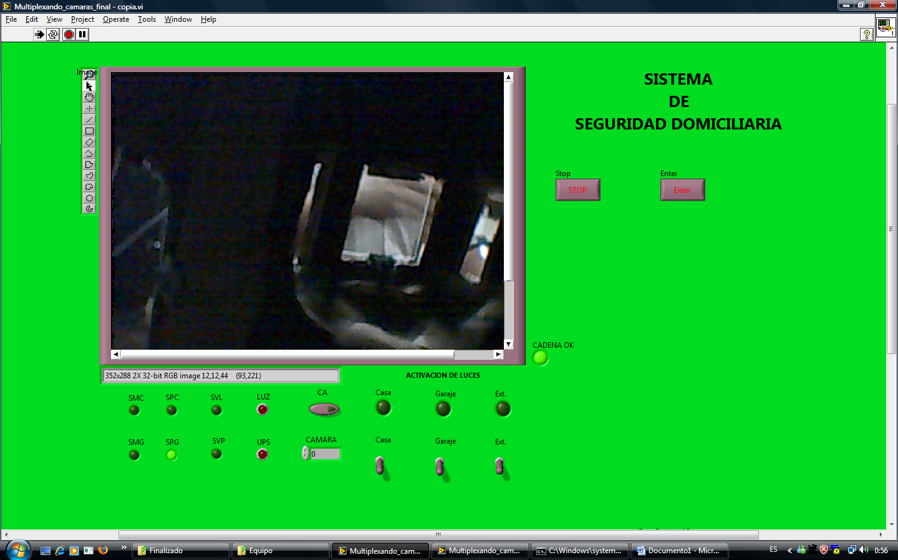
CARACTERÍSTICAS DEL SISTEMA
Interfaz de Usuario desarrollada en LabVIEW 8.5.
Una Base de datos elaborada en MySQL v6.13

Slide 10
Diagrama de Bloques del Sistema

Slide 11
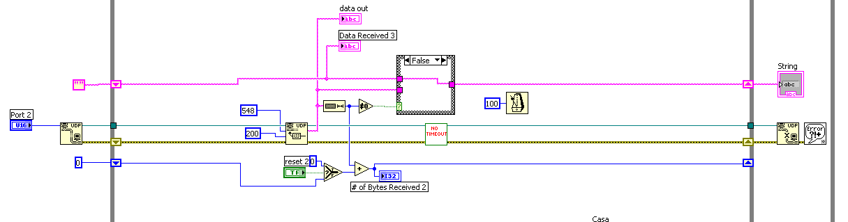
Características del Software
Bloque para Comunicación por UDP

Slide 12
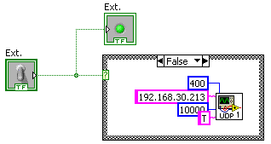
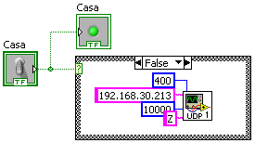
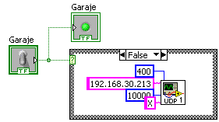
Características del Software
Bloques para Activar Luces

Slide 13
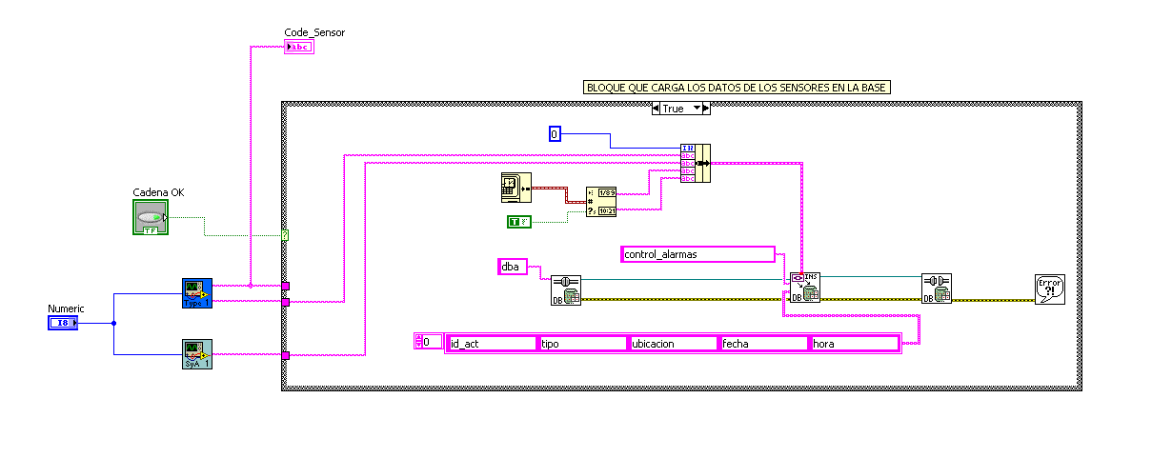
Características del Software

Slide 14
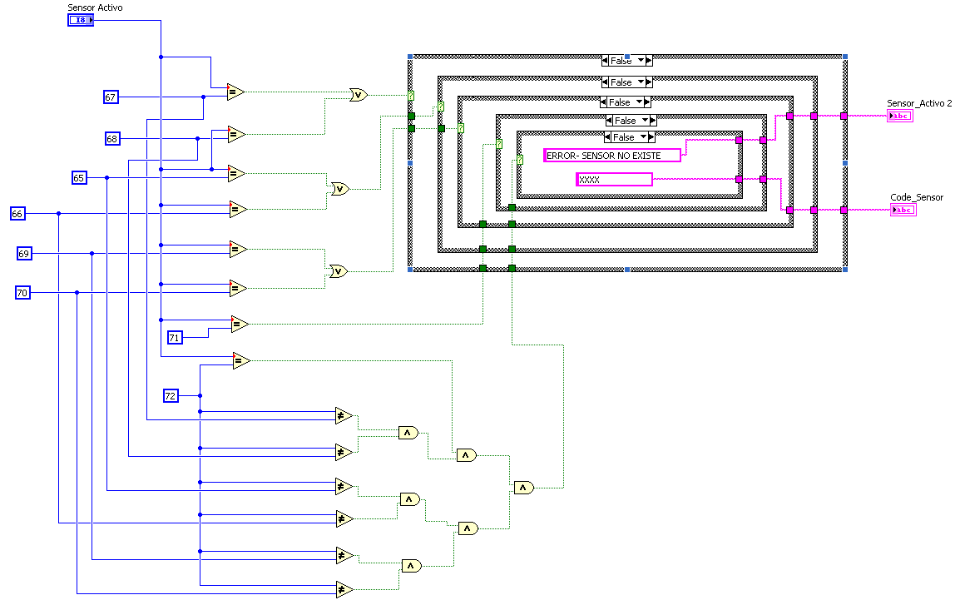
Características del Software

Slide 15
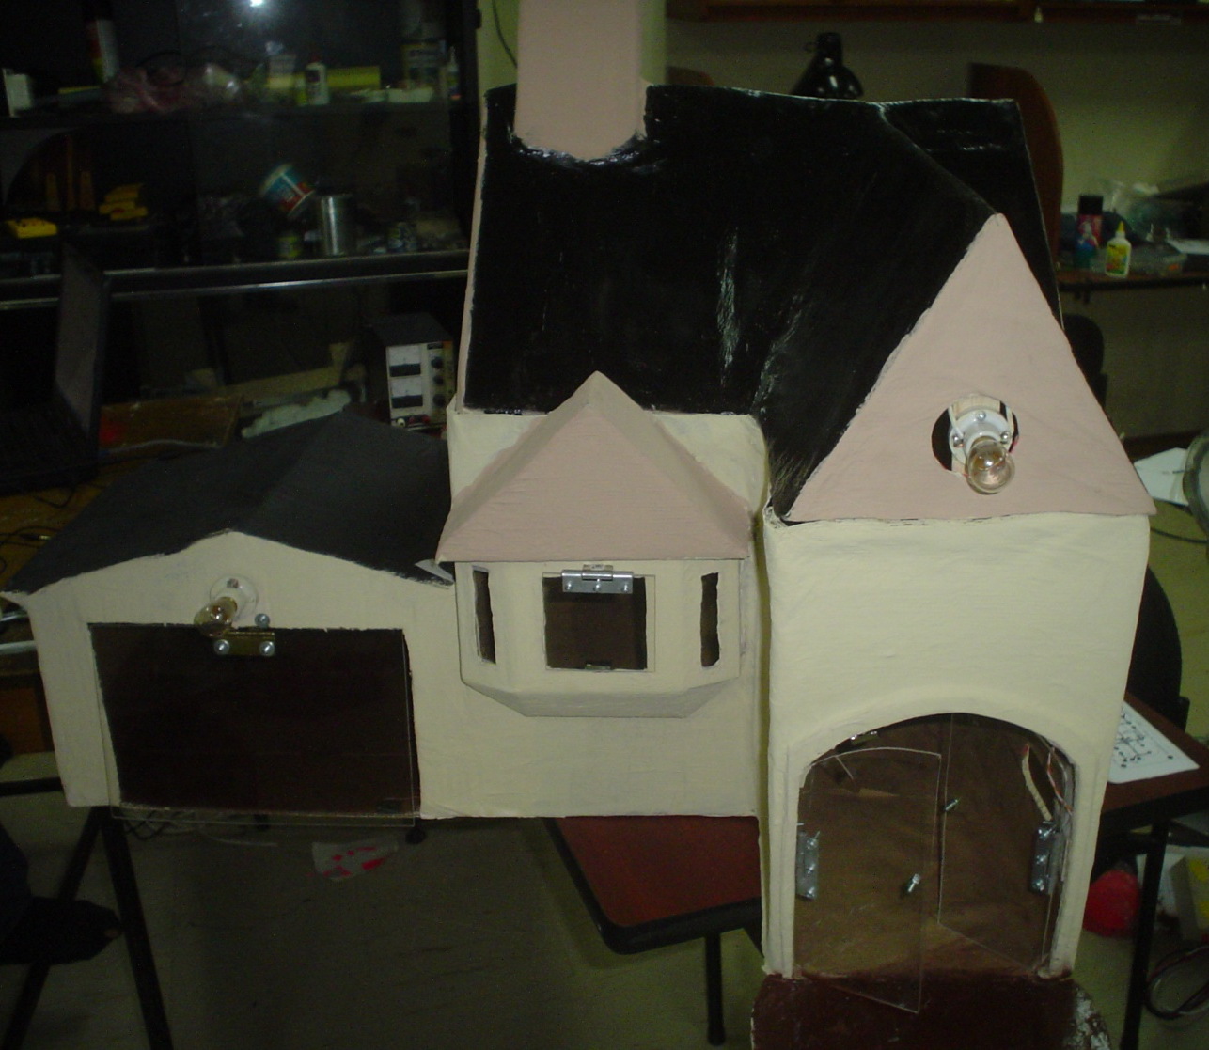
Modelo de Prototipo
Vista Frontal

Slide 16

Recomendaciones
El dispositivo de seguridad debe ubicarse en un lugar libre de humedad, y fuera del alcance y vista de cualquier persona.
Al momento de instalar los sensores obligatoriamente se debe seguir las recomendaciones e instrucciones de los mismos.
El Servidor Central del sistema debe mantenerse encendido y con conexión permanente a Internet.
Se debe evitar el uso del PC servidor para otras aplicaciones ya que esto puede poner lento el sistema.

Slide 17
Conclusiones
LabView en el sistema de seguridad Domiciliaria no tan solo ha sido una herramienta sino es el “CORE” ó servidor del mismo.
Siempre existirá la idea de querer desarrollar e implementar un buen sistema, pero en la mayoría de los casos nos veremos atados a ciertas limitaciones.
Un sistema de seguridad por más sofisticado que sea se encontrará atado a recurso humano; es decir, al sistema de seguridad se lo utilizará como herramienta de prevención y monitoreo más no en un sistema de protección e invulnerable.
Mikrobasic herramienta de mucha importancia, ha sido el “Gateway” entre el hardware y software del sistema de seguridad implementado.

Slide 18
Conclusiones
Para finalizar se debe observar que:
Al ingresar al área de seguridad se debe contemplar muy estrechamente las relaciones que hay entre los aspectos: tecnológicos, humano-sociales y administrativos.

Slide 19
GRACIAS

